Slide 1



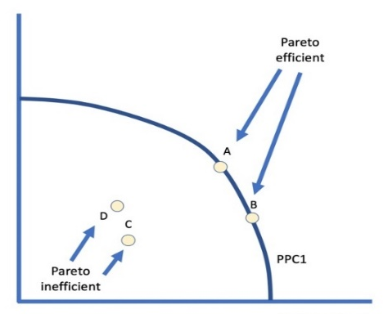
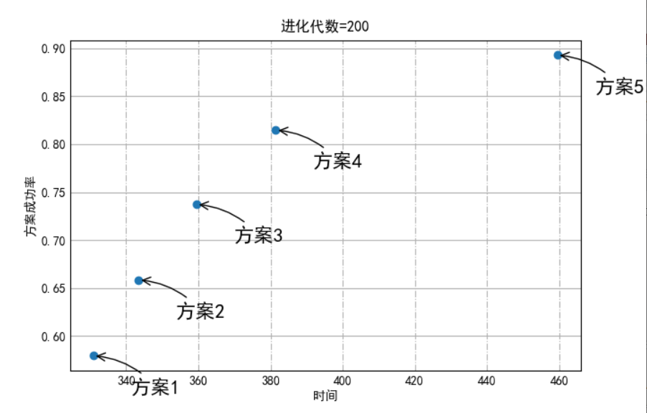
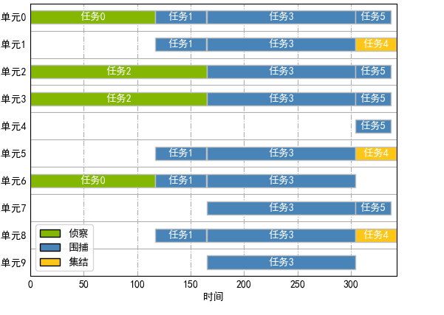
总体任务分解
帕累托最优规划
机器辅助决策
行动方案生成
成功率
多特征方案
方案优选
快速性

